Slide 1

航空票务管理系统
项目报告

Slide 2

01
系统概述
02
相关技术简介
目录
CONTENTS
03
系统分析
04
系统功能实现
05
小组分工

Slide 3
System Introduction
1
系统概述
航空票务管理系统
会员前台订票
后台航班管理

Slide 4
Technology
2
相关技术简介
B/S 结构
SSH 技术
MySQL 技术
MVC 设计模式
Java 语言
JSP 技术

Slide 5
3
Demand Analysis
系统需求分析

Slide 6




系统需求分析
LOGO
（1）航班信息调控
（2）飞机详情管理
后台
系统
前台
（1）用户登录与注册
（2）用户查询航班与购票

Slide 7
可行性分析
LOGO
技术可行性
70%
经济可行性
92%
法律可行性
87%
其他
52%

Slide 8
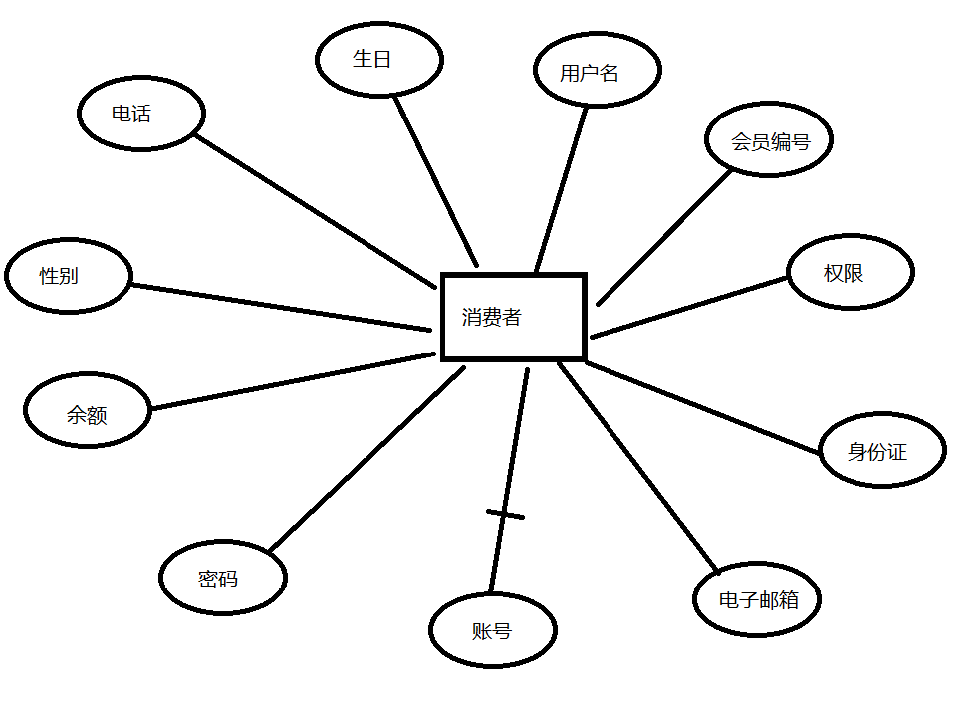
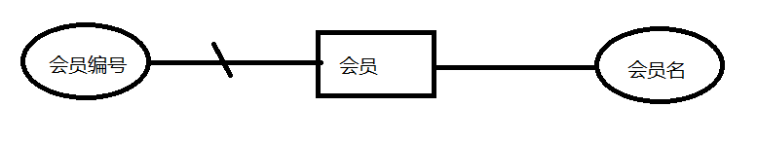
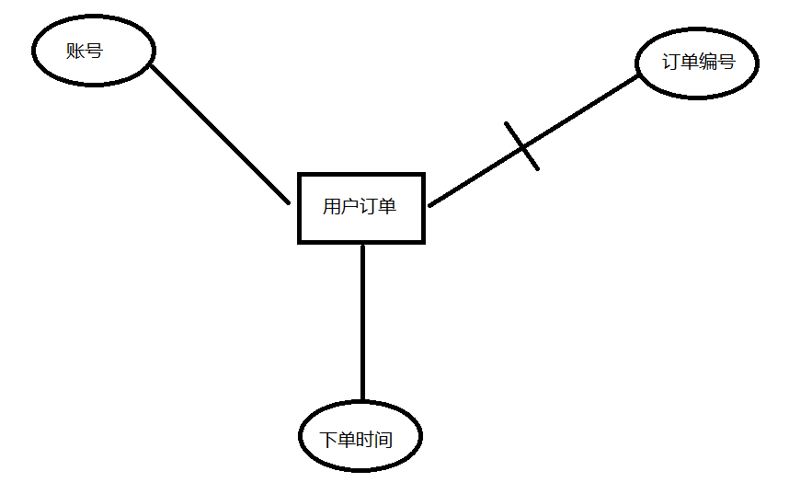
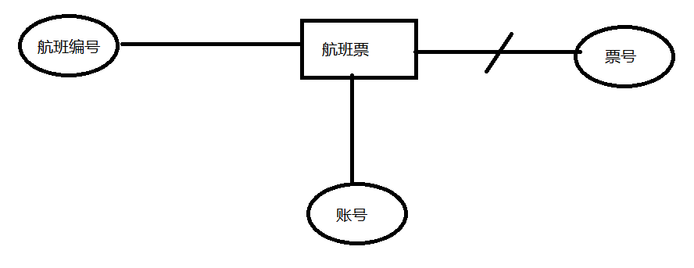
数据库设计
LOGO

Slide 9
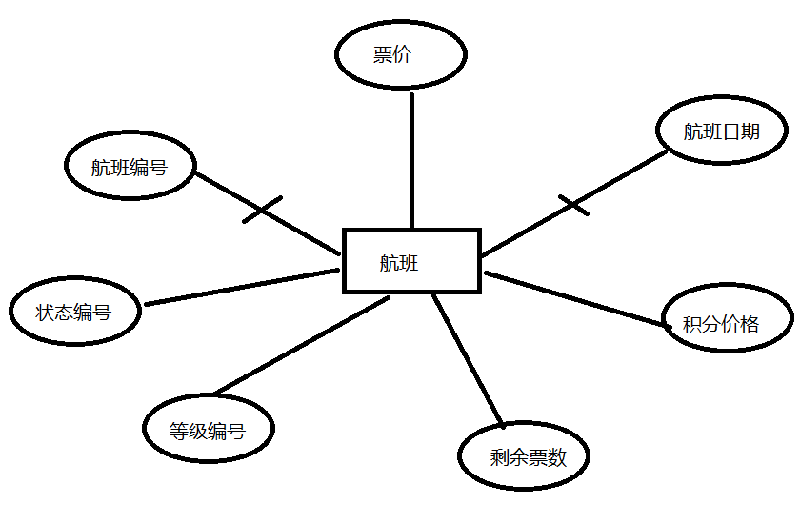
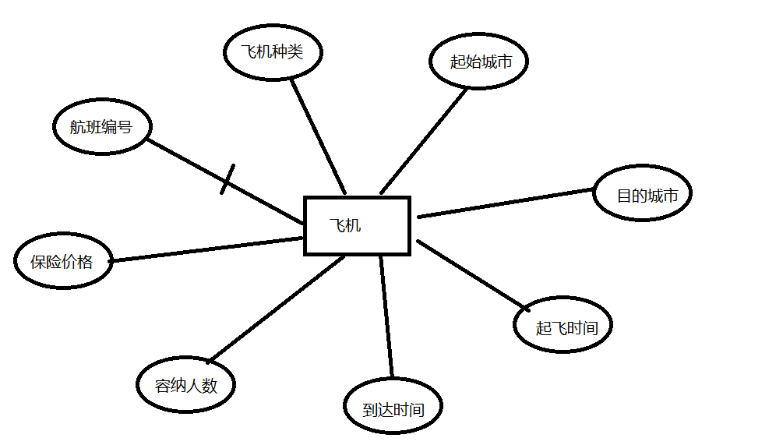
数据库设计
LOGO

Slide 10
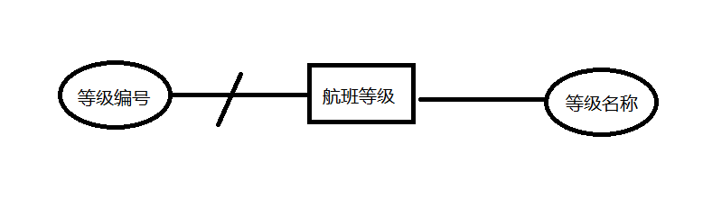
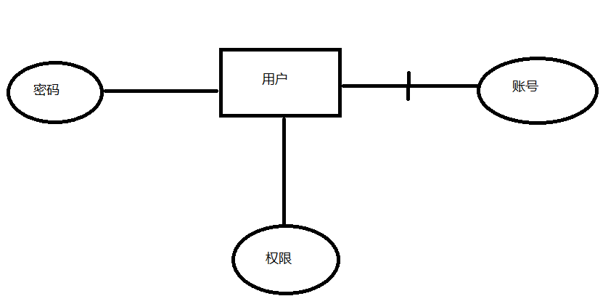
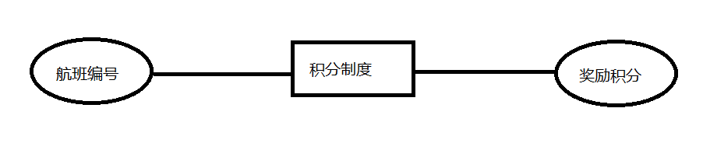
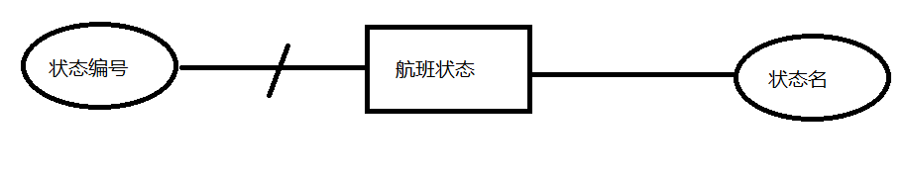
数据库设计
LOGO

Slide 11
4
System Function
系统功能实现

Slide 12
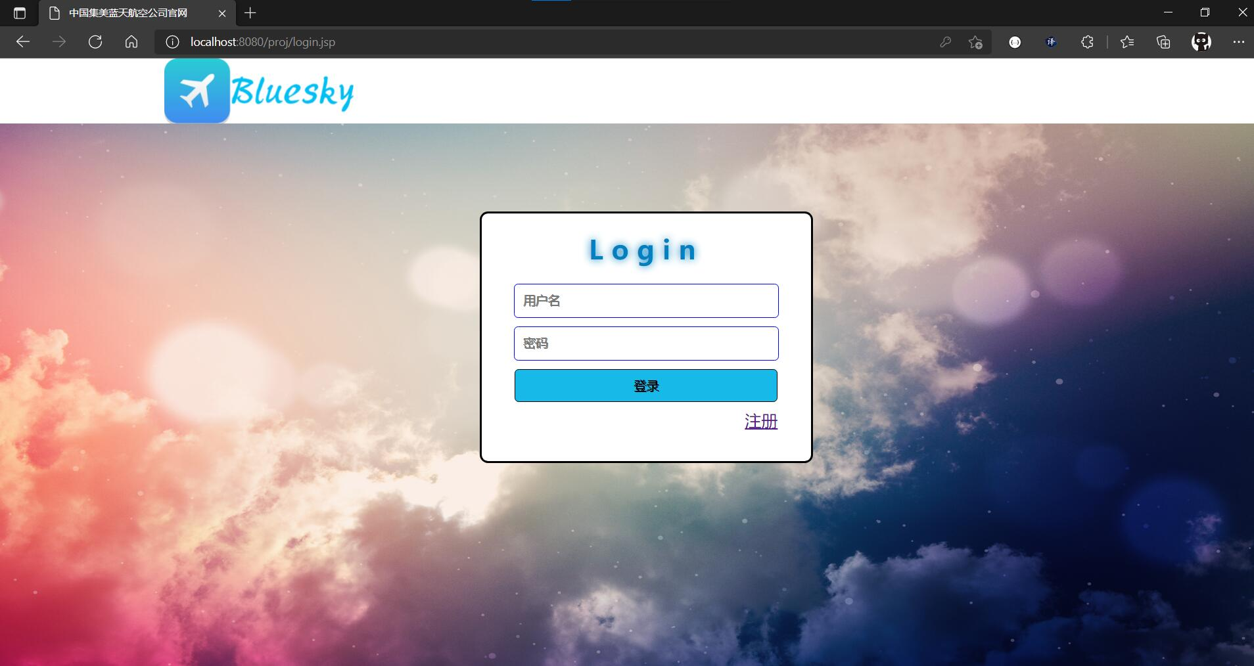
登录界面
LOGO

Slide 13
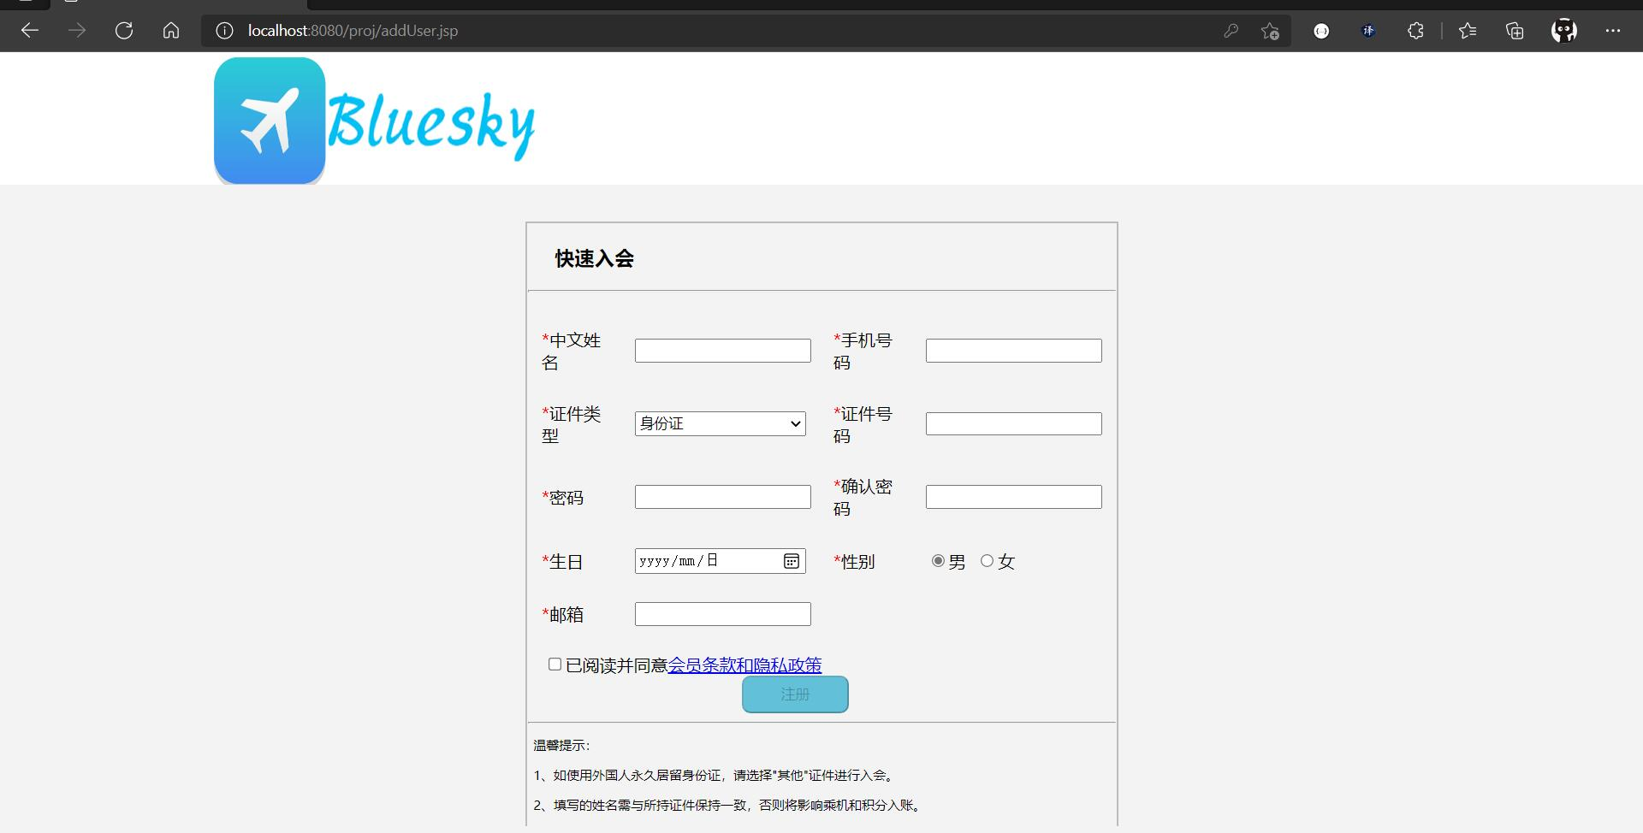
注册界面
LOGO

Slide 14
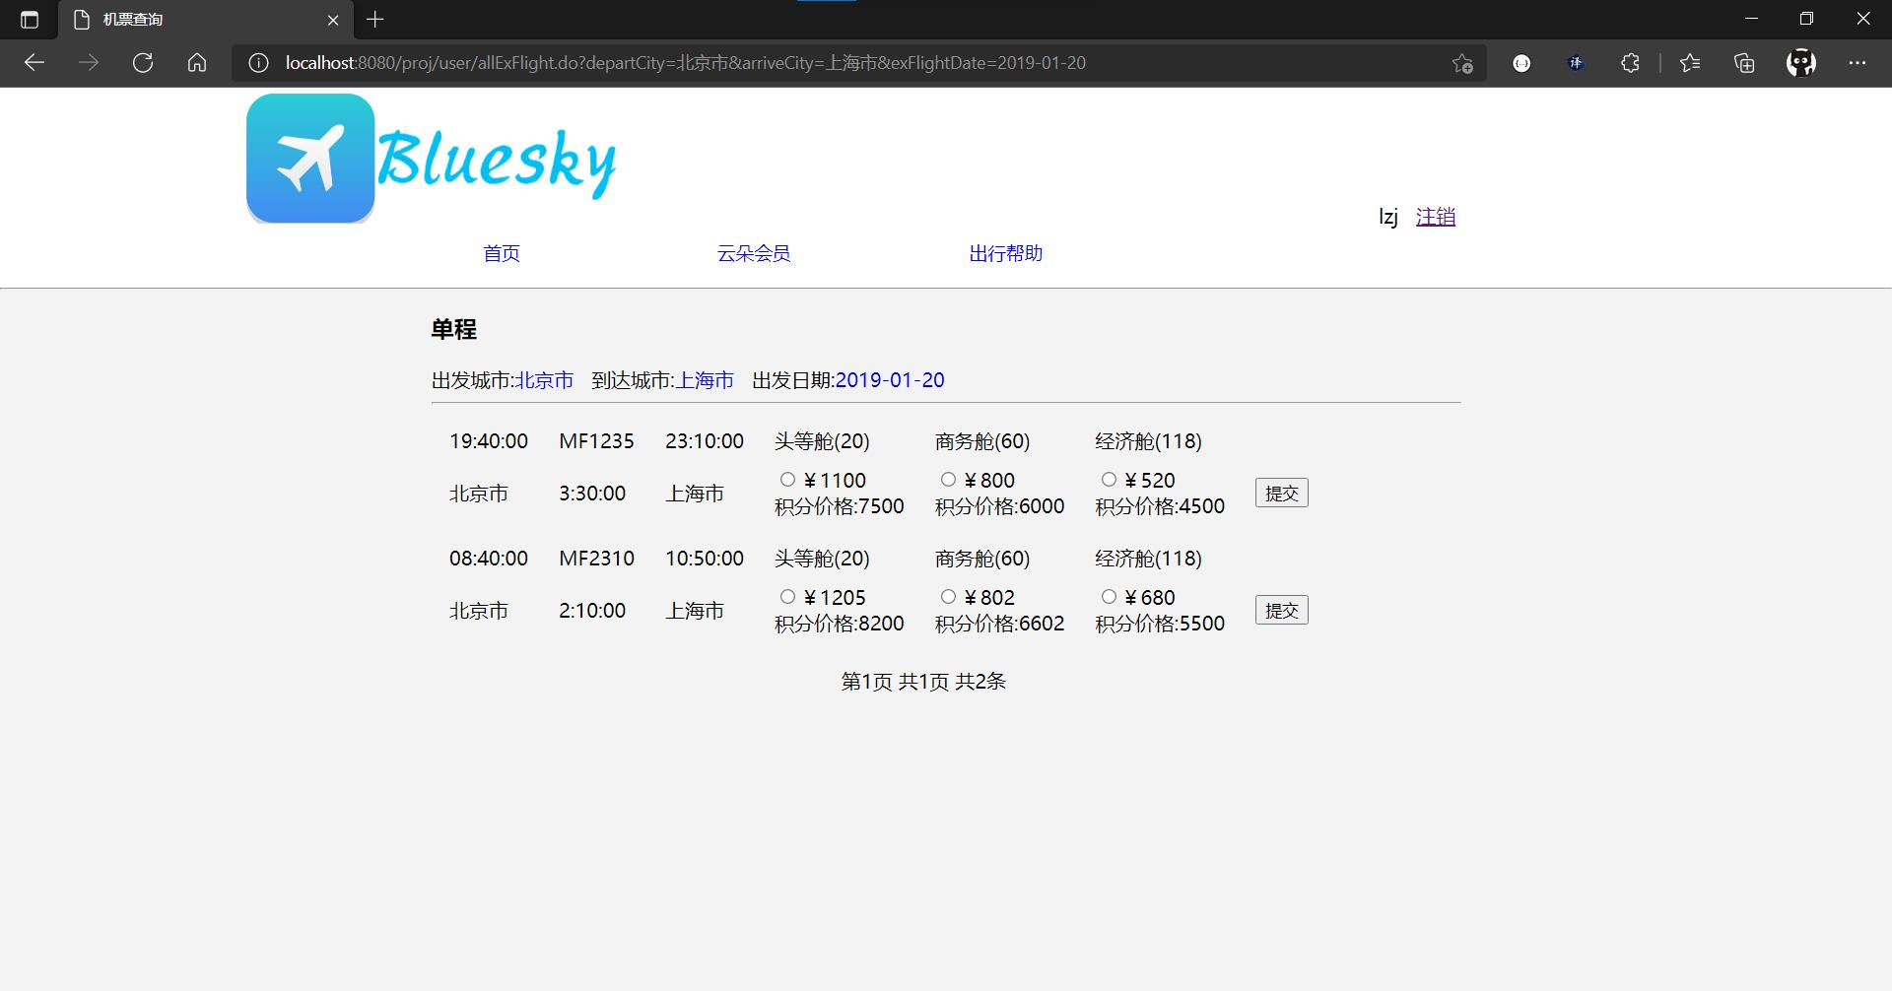
购票
LOGO

Slide 15
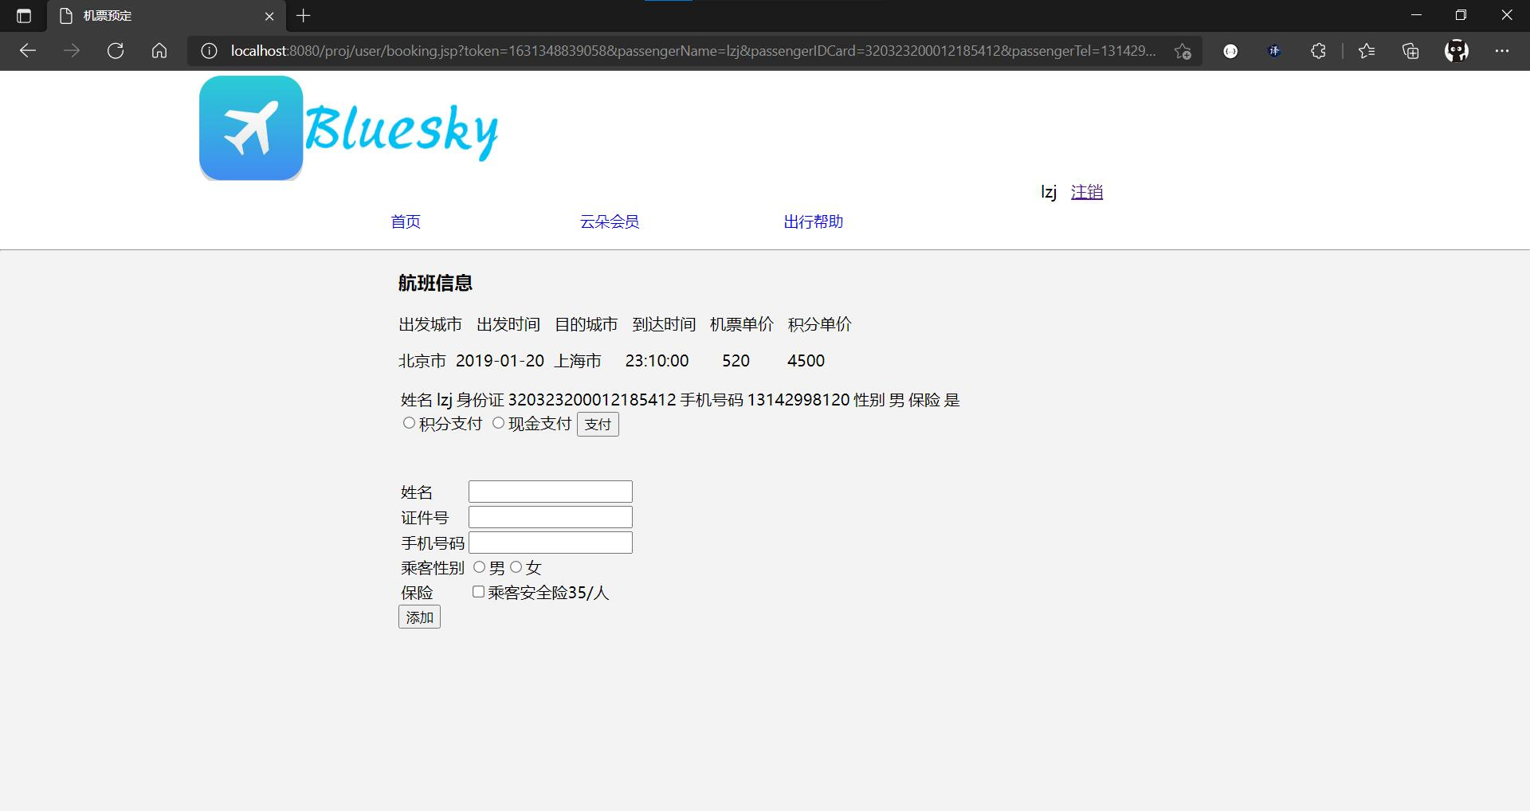
支付
LOGO

Slide 16
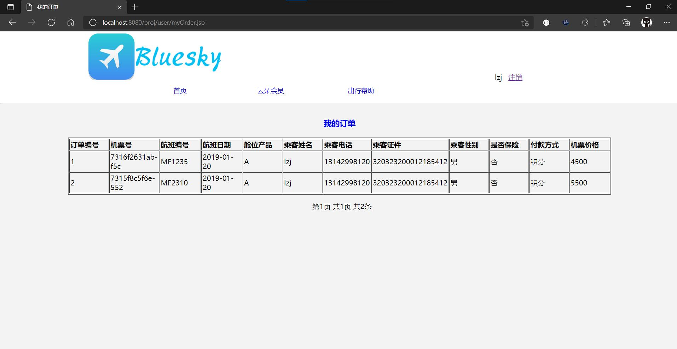
订单详情
LOGO

Slide 17
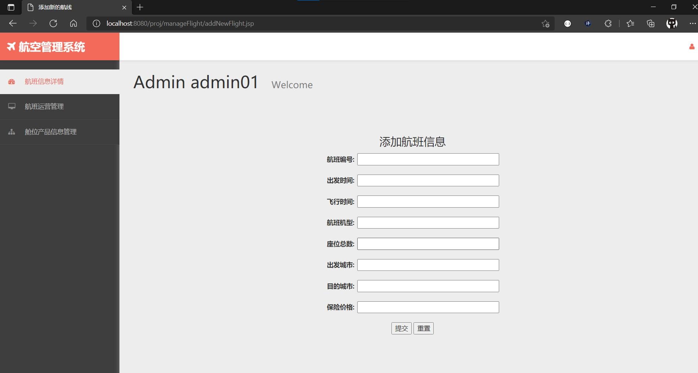
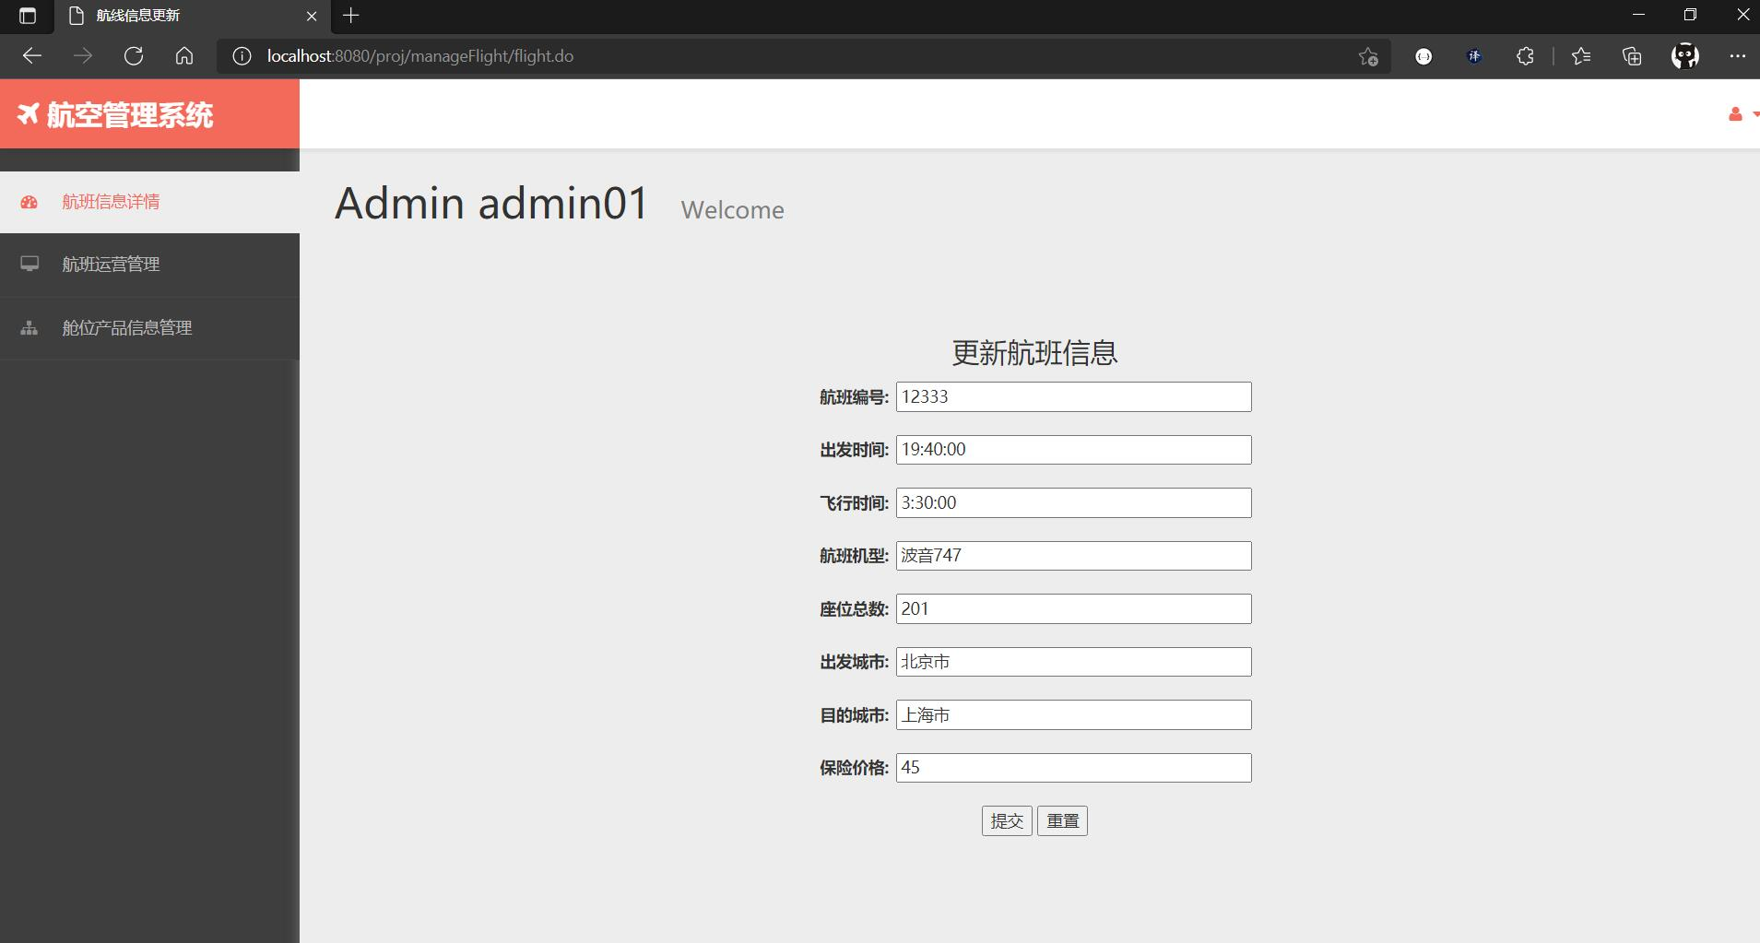
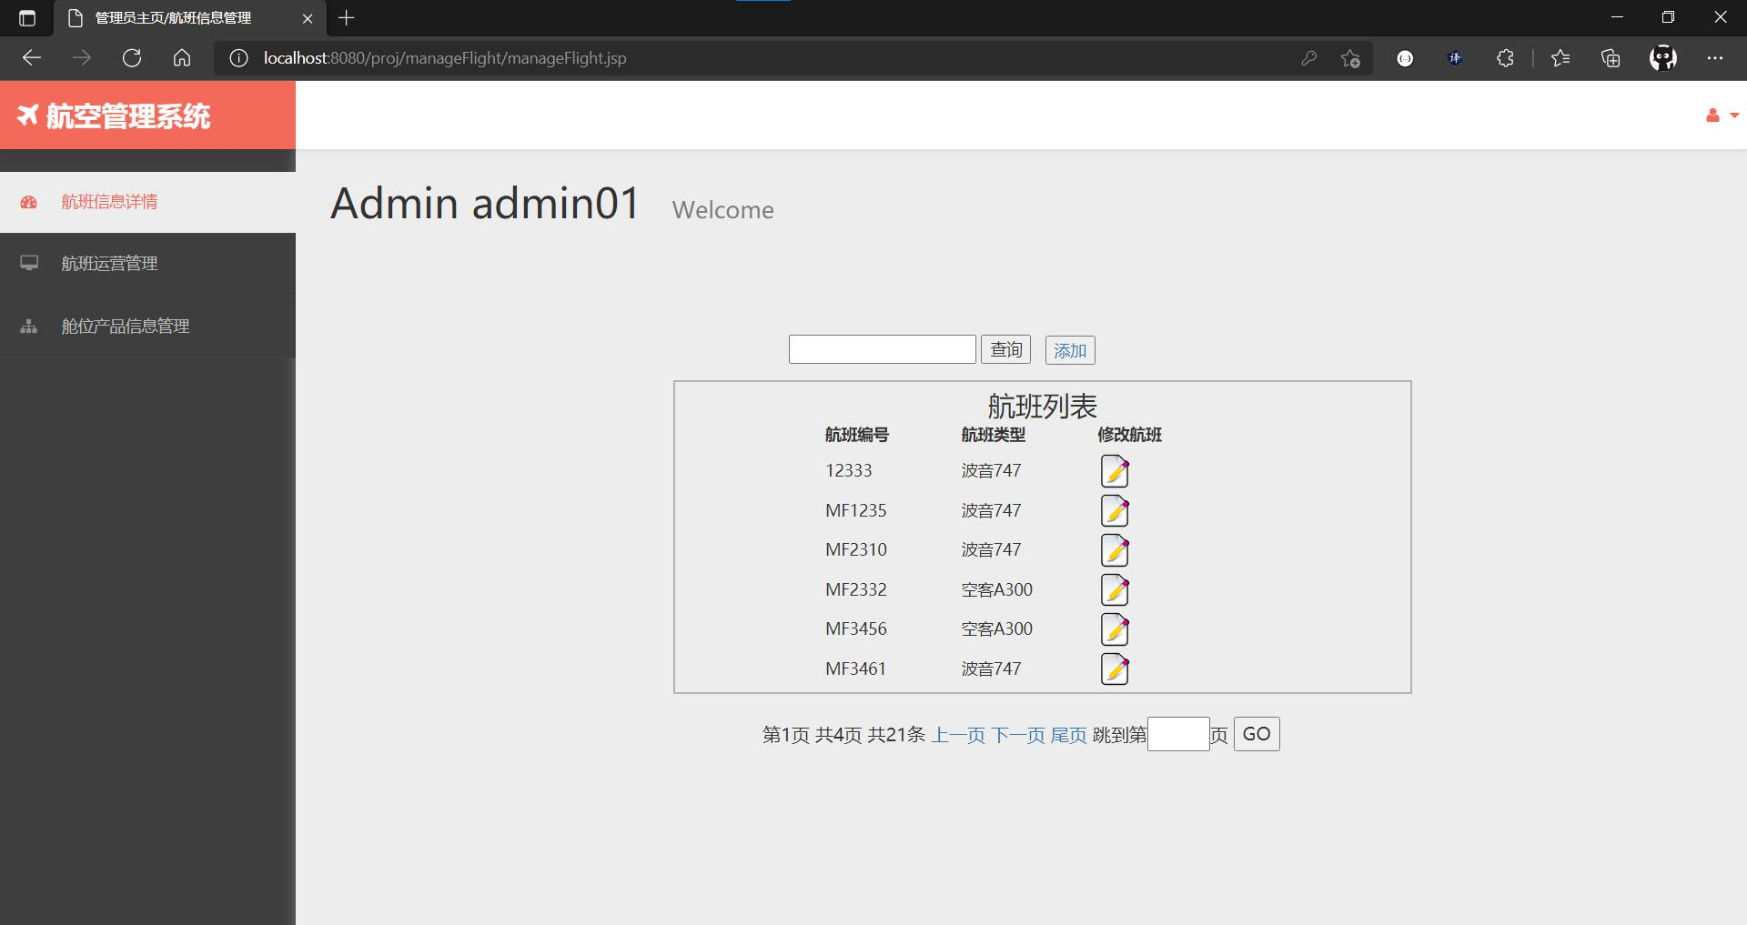
航班信息详情
LOGO

Slide 18
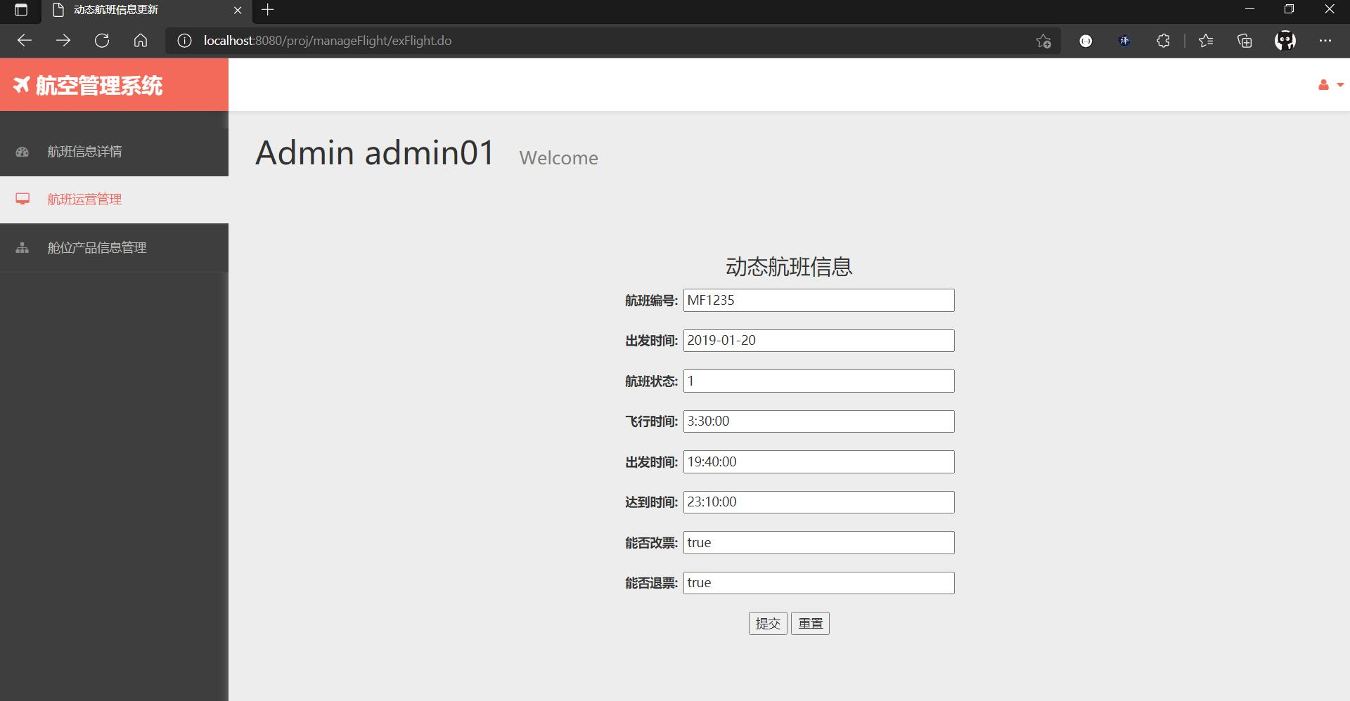
航班运营管理
LOGO

Slide 19
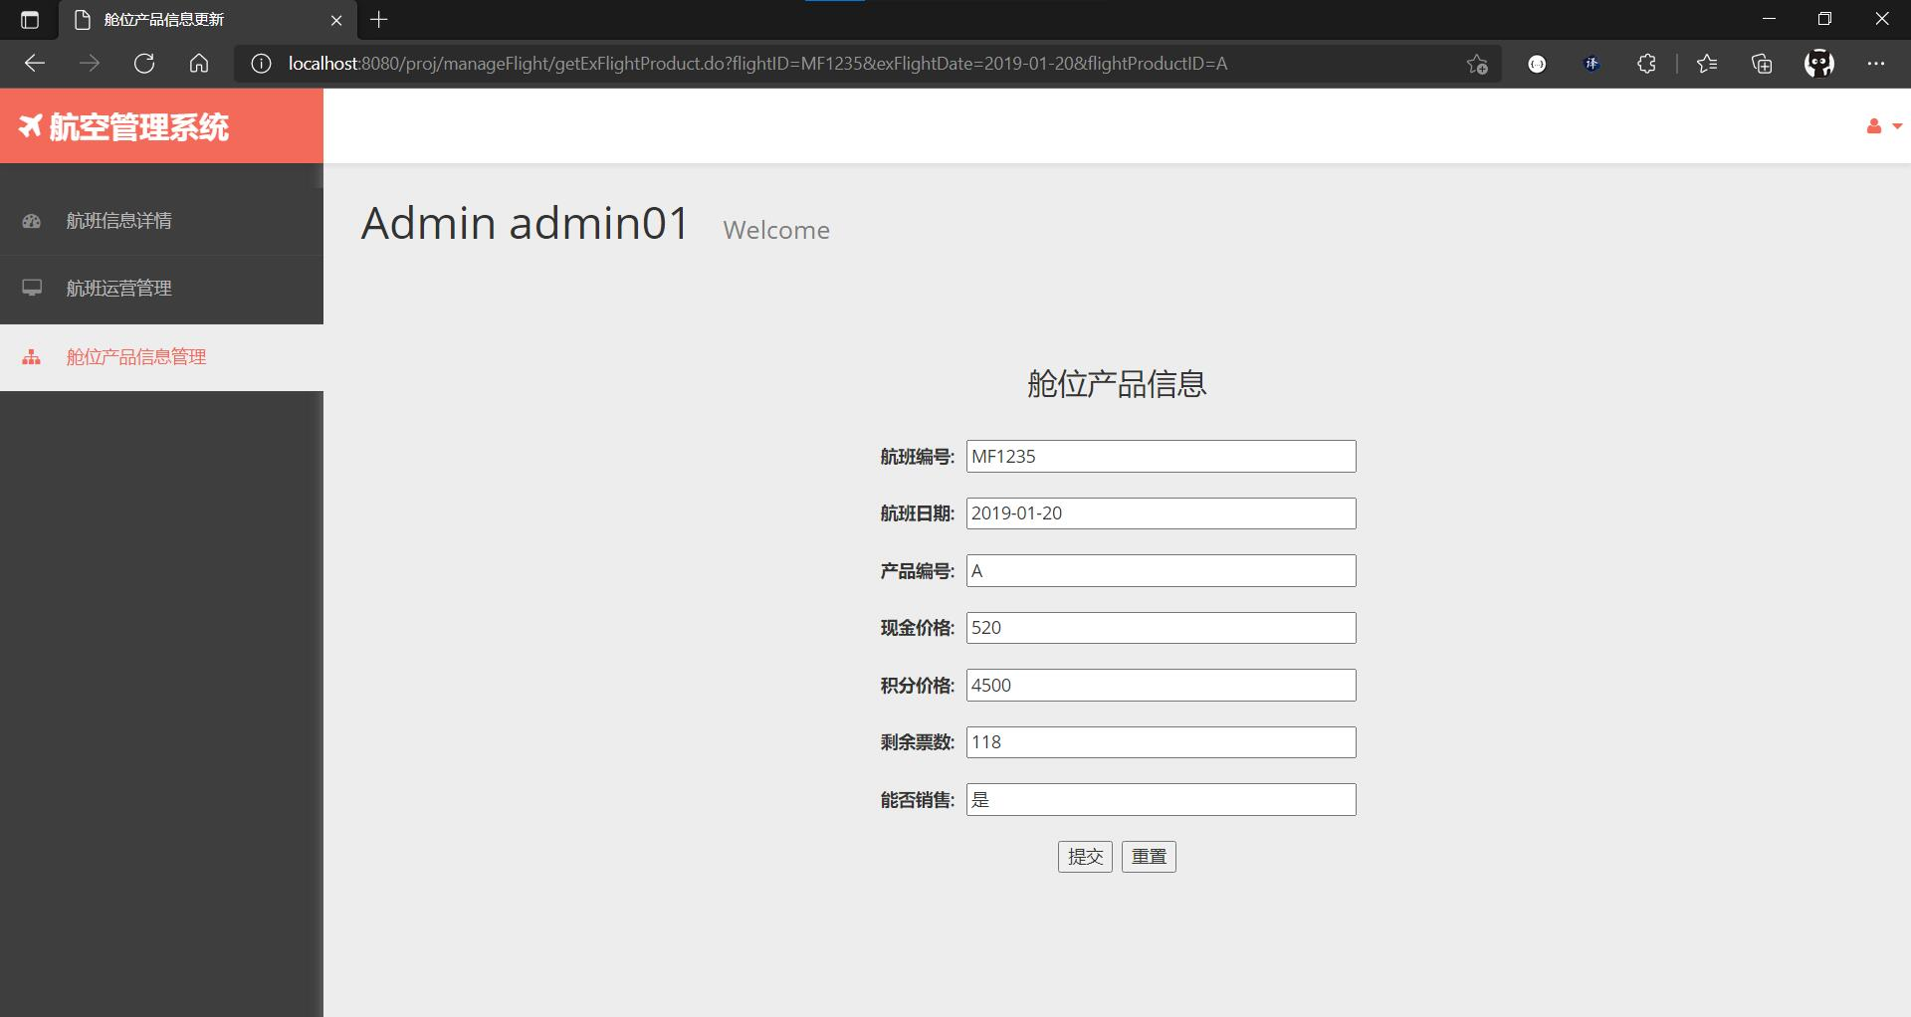
舱位产品信息管理
LOGO

Slide 20
Group Division
小组分工
5

Slide 21
谢谢！
航空票务管理系统

